Slide 1

Projektmunka
Web2022

Slide 2
Az alapok
Egy alap/"keret" elkészítése az egyetemi csoporttal
02
Az oldal témája (asztrológia)
03
Hány oldal legyen és mi legyen az elnevezésük
04
Mit, hogyan és honnan érdemes
05
Drótvázterv elkészítése
01

Slide 3
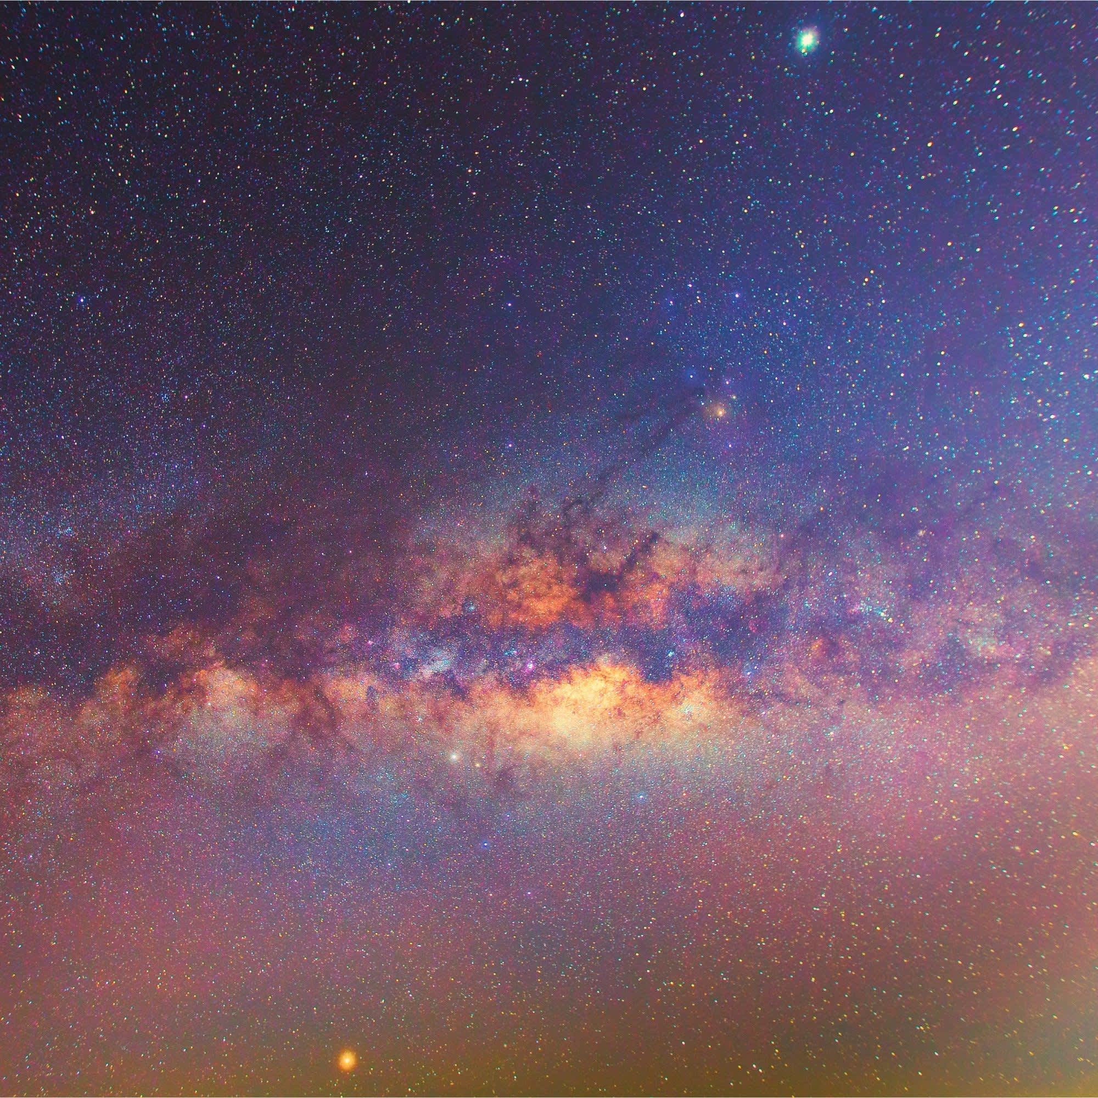
Tartalom
A tartalom a korábban beadott drótváztervből
Áttekintés
Kisebb változtatások, kiegészítések
A szempontoknak megfelelően

Slide 4
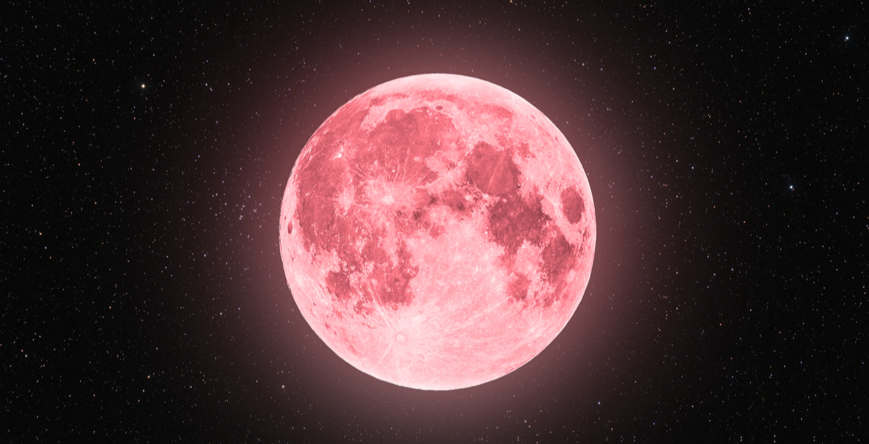
Design
Színek kiválasztása
Oldalak kinézete
Képek módosítása, elhelyezkedésük
A szempontoknak megfelelően

Slide 5
Weblap befejezése, leadása
Határidő: 2022. 12. 02., online
Önértékeléssel együtt
A társértékelés (2 csoporttársnak) határideje: 2022.12.16., online
http://fanniepack.web.elte.hu/Nagybeadand%c3%b3/

